Slide 1







Pac-Jaz

Slide 2

Ingredientes
para
la felicidad
Pac-Jaz

Slide 3


Una libra de recuerdos infantiles.
2 tazas de Sonrisas.
2.5 libras de esperanzas.
12 onzas de Ternura.
5 latas de cariño.
40 paquetes de alegría.
1 pizca de locura.
8 tazas de Amor.
5 libras de Paciencia
Pac-Jaz

Slide 4
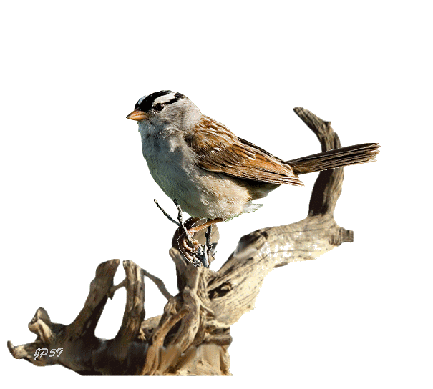
Preparación
Pac-Jaz

Slide 5
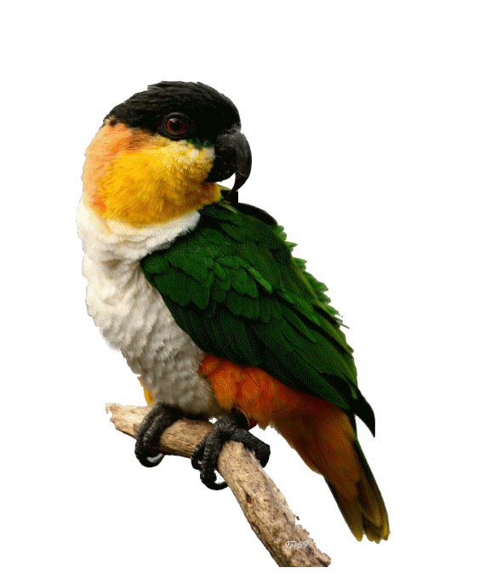
Limpia los recuerdos, quitándoles las partes que estén echadas a perder o que no sirvan. Agrégale una a una las sonrisas, hasta formar una pasta suave y dulce.
Ahora, añade las esperanzas y permite que repose, hasta que doble el tamaño
Pac-Jaz

Slide 6

Pac-Jaz
Lava con agua cada uno de los paquetes de Alegría, pártelos en pequeños
pedacitos y mézclalos con todo el cariño que encuentres

Slide 7
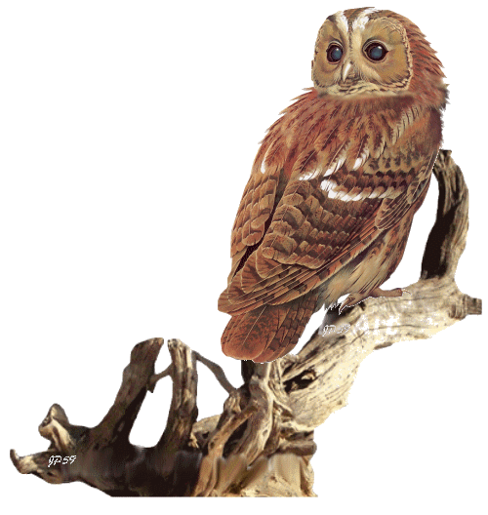
Aparte, incorpora la paciencia, la pizca de locura y la ternura cernida.
Divide en porciones iguales todo el amor y cúbrelo con la mezcla anterior.
Pac-Jaz

Slide 8
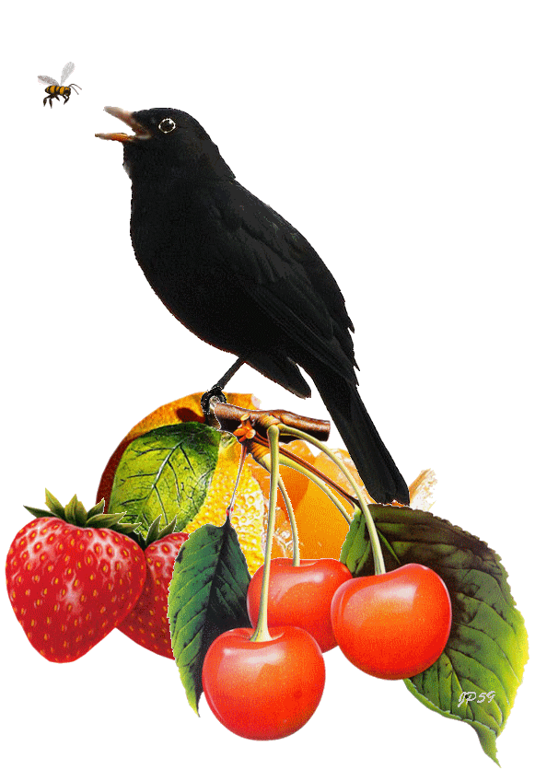
• Hornéalas durante toda tu vida en el horno de tu corazón.
• Disfrútalas siempre con toda tu familia y seres queridos.
Pac-Jaz

Slide 9

Puedes agregar a la mezcla anterior dos cucharadas de comprensión y una libra
de comunicación para que la receta te dure para siempre
Pac-Jaz

Slide 10
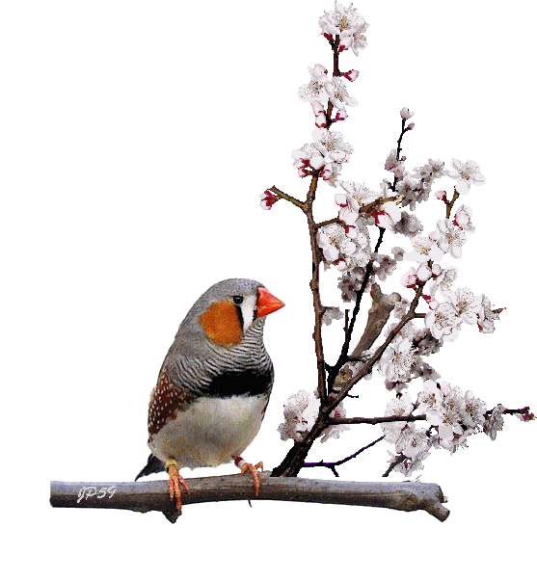
RECETA PARA VIVIR MEJOR
Pac-Jaz

Slide 11

Preparación
Pac-Jaz

Slide 12
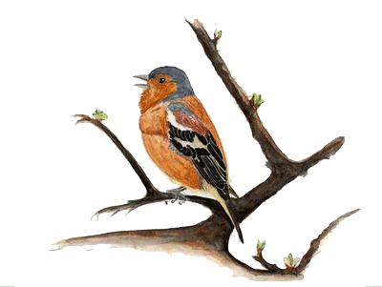
En un cacerola derrita la inercia, la amargura y el tedio.Unte bien con mucha risa, especialmente sobre las propias tragedias
Pac-Jaz

Slide 13

En bol aparte, pele y corte en tiras la ansiedad, pique fino el egoísmo. Ponga en remojo el yo hasta que se macere, pero cuide de no derretirlo enteramente.
Pac-Jaz

Slide 14

El rencor (que es furia rancia) aplástelo contra una tabla, trocee el reproche y la envidia. Tire a la basura el pellejo, la pereza para pensar, la vanidad de no cometer errores y la cobardía de no admitirlos
Pac-Jaz

Slide 15

Pac-Jaz
Deje largo rato bajo la canilla, hasta que se vayan por el sumidero, el remordimiento por el pasado, la culpabilidad por el presente y el miedo por el futuro. Amase todo con ternura, sin ahorrar algún gramo de locura.

Slide 16

Pac-Jaz
No se preocupe si tarda en ablandarse: la impaciencia no es compatible con la ternura. Sazone con la defensa de algún derecho, propio, y sobre todo ajeno

Slide 17
Cocine al fuego lento de la pasión, pero vigile que no se queme. Para decorar, use armonía con la existencia y distribuya en la fuente combinando imaginación y lucidez
Pac-Jaz

Slide 18
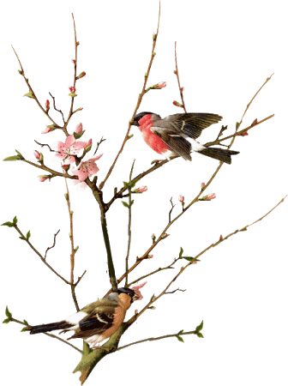
Deje reposar dos horas (o veinte años) y sírvalo con mucho amor.
Pac-Jaz

Slide 19

Pac-Jaz
Francisco del Olmo-Jazmín

Slide 20



Accede a la sección que desees desde aquí:
Propia Creación
De la Red
Dedicatorias | Eróticos | Fechas Especiales
Graciosos | Historia y Arte | Lugares
Naturaleza y Ciencias | Política | Reflexión
Salud | Románticos | Religiosos
Dedicatorias | Eróticos | Fechas Especiales
Graciosos | Historia y Arte | Lugares
Naturaleza y Ciencias | Política | Reflexión
Salud | Románticos | Religiosos
Si deseas recibir pps periódicamente en tu correo electrónico subscríbete aquí:

